Slide 1

Restoran created using Golang

Slide 2
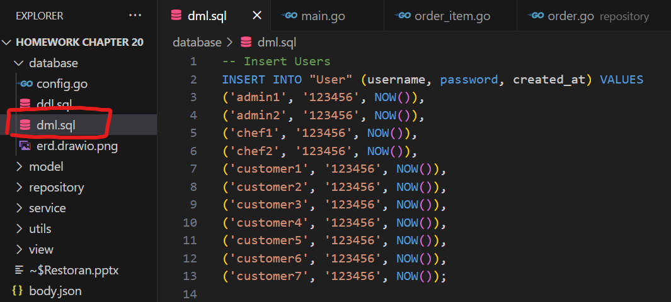
User/Login
"user": {
"username": "admin2",
"password": "123456"
}
User untuk login dapat dilihat di file DML.sql yang berada di folder database

Slide 3
addOrder
{
"endpoint": "addOrder",
"user": {
"username": “admin2",
"password": "123456"
},
"formOrder": {
"customerId": 1,
"discount": "",
"rating": 0,
"orderItem": [
{
"itemId": 1,
"qty": 2
},
{
"itemId": 3,
"qty": 2
}
]
}
}
{
"endpoint": "addOrder",
"user": {
"username": “customer2",
"password": "123456"
},
"formOrder": {
"discount": "",
"rating": 0,
"orderItem": [
{
"itemId": 1,
"qty": 2
},
{
"itemId": 3,
"qty": 2
}
]
}
}
Endpoint ini untuk menambahkan order/pesanan dari customer. Role yang diperbolehkan untuk akses endpoint ini hanya customer dan admin. Jika login sebagai customer, apabila form tidak memiliki field “customerId”, maka sistem akan membaca secara otomatis dari id login customer. Namun jika login sebagai admin, maka perlu field “customerId” di form body.

Slide 4
getOrder
Endpoint ini menampilkan semua data order
Apabila mengakses enpoint ini sebagai customer maka data yang ditampilkan hanya order yang berkaitan dengan id customer tersebut. Order dengan customerId yang lainnya tidak akan ditampilkan
Apabila mengakses sebagai admin atau chef, maka semua data order akan muncul tanpa terkecuali.
{
"endpoint": "getOrder",
"user": {
"username": "admin2",
"password": "123456"
}
}
{
"endpoint": "getOrder",
"user": {
"username": “chef2",
"password": "123456"
}
}
{
"endpoint": "getOrder",
"user": {
"username": “customer2",
"password": "123456"
}
}

Slide 5
updateOrderItem
{
"endpoint": " updateOrderItem ",
"user": {
"username": "admin2",
"password": "123456"
},
"formOrderItem": {
"orderItemId": 3,
"status": “process"
}
}
Endpoint ini untuk mengubah status order item. Customer tidak dapat mengakses endpoint ini. Lalu ketika status ingin diubah menjadi cancel sementara mengakses endpoint update, maka respon yang akan diberikan Internal Server Error. Karena status cancel hanya diperbolehkan di endpoint delete. Status yang diperbolehkan yaitu “ordered”, “process”, “completed”

Slide 6
deleteOrderItem
{
"endpoint": " deleteOrderItem ",
"user": {
"username": "admin2",
"password": "123456"
},
"formOrderItem": {
"orderItemId": 3,
"status": “cancel"
}
}
Endpoint ini untuk soft delete, artinya mengubah status order item menjadi cancel. Hanya admin yang dapat mengakses endpoint ini. Jika form pada field status diisi selain cancel maka sistem akan merespon Internal Server Error.

Slide 7
Diskon
{
"endpoint": "addOrder",
"user": {
"username": “customer2",
"password": "123456"
},
"formOrder": {
"discount": “disc20",
"rating": 0,
"orderItem": [
{
"itemId": 1,
"qty": 2
},
{
"itemId": 3,
"qty": 2
}
]
}
}
disc10 => 10.000
disc20 => 20.000
disc30 => 30.000
Fitur ini untuk mengurangi nilai total_price di entity order. Jika memasukkan kode diskon diatas kedalam field discount di form order. Maka total price akan dikurangi sebanyak kode diskon dan juga mencatat nilai diskon yang didapatkan di entity order.

